Slide 1

Харківський регіональний центр оцінювання якості освіти
Особливості реєстрації на ЗНО-2021
Підготовка осіб, відповідальних за формування комплектів реєстраційних документів учнів (слухачів, студентів), які складатимуть ДПА у формі ЗНО
https://youtu.be/dZ7rhPjriSk

Slide 2
Нормативно-правові документи
Наказ МОНУ від 10.01.2017 № 25 «Деякі питання нормативного забезпечення зовнішнього незалежного оцінювання результатів навчання, здобутих на основі повної загальної середньої освіти» (зміни до Порядку проведення ЗНО від 12.12.2019 № 1554)
Наказ МОНУ від 30.09.2020 №1210 «Про підготовку до проведення у 2021 році зовнішнього незалежного оцінювання результатів навчання, здобутих на основі повної загальної середньої освіти»
Наказ МОНУ від 09.07.2019 № 945 «Деякі питання проведення в 2021 році зовнішнього незалежного оцінювання результатів навчання, здобутих на основі повної загальної освіти» (зі змінами і доповненнями)
Наказ МОНУ/МОЗУ від 29.08.2016 №1027/900 «Деякі питання участі у зовнішньому незалежному оцінюванні та вступних іспитах осіб, які мають певні захворювання та/або патологічні стани, інвалідність»

Slide 3
Окремі нормативно-правові документи щодо ДПА
Наказ МОНУ від 07.12.2018 № 1369 (зареєстровано в Міністерстві юстиції України 02 січня 2019 року за № 8/32979) «Про затвердження Порядку проведення державної підсумкової атестації» (зі змінами і доповненнями)
Наказ МОНУ від 12.10.2020 № 1262 (зареєстровано в Міністерстві юстиції України 20 листопада 2020 року за № 1153/35436) «Деякі питання проведення в 2020/2021 навчальному році державної підсумкової атестації осіб, які здобувають загальну середню освіту»
Закон України від 20.03.2020 2745-VІІІ «Про фахову передвищу освіту»

Slide 4
Терміни
Реєстрація з 01 лютого до 05 березня
Перереєстрація з 01 лютого до 05 березня
(після отримання Сертифіката)

Slide 5
Суб’єкти проведення реєстрації та їх функції (наказ МОНУ від 10.01.2017 №25)
Органи управління освітою
координують дії з регіональними центрами та організовують здійснення заходів місцевими органами управління освітою, закладами освіти; щодо організації та проведення зовнішнього оцінювання
Заклад освіти (реєстрація/перереєстрація)
1) отримує від випускників реєстраційні документи та формує список осіб, які проходитимуть державну підсумкову атестацію за освітній рівень повної загальної середньої освіти у формі зовнішнього незалежного оцінювання;
2) надсилає поштою в установлені строки до Харківського регіонального центру засвідчений підписом керівника та печаткою (за наявності) закладу освіти список випускників і комплекти реєстраційних документів. Дата подання визначається за відбитком штемпеля відправлення на поштовому конверті;
3) забезпечує вручення випускникам індивідуальних конвертів, які містять: - Сертифікат - реєстраційне повідомлення учасника зовнішнього незалежного оцінювання

Slide 6
Предмети ДПА/ЗНО
1
Українська мова і література або
Українська мова
2
Математика або
Математика (завдання рівня стандарту*)
чотири
предмети ДПА
для отримання свідоцтва про ПЗСО у 2021 році
до п'яти
предметів ЗНО
для вступу до ЗВО
Історія України або
Іноземна мова (англійська, німецька, французька, іспанська)
3
4
за вибором з решти предметів
5
за вибором з решти предметів
*Результат тільки за шкалою 1-12 балів

Slide 7
Учасники
Учасники ЗНО
учні ЗЗСО
учні ЗПТО
студенти ЗВО (ЗФПО)
Випускники минулих років
особи, які мають повну загальну середню освіту
у т.ч. студенти 3-4 курсів ЗВО (ЗФПО)
особи, які отримують повну загальну середню освіту у 2021 році
у т.ч. студенти 3 курсів ЗВО (ЗФПО), які перескладають ДПА

Slide 8
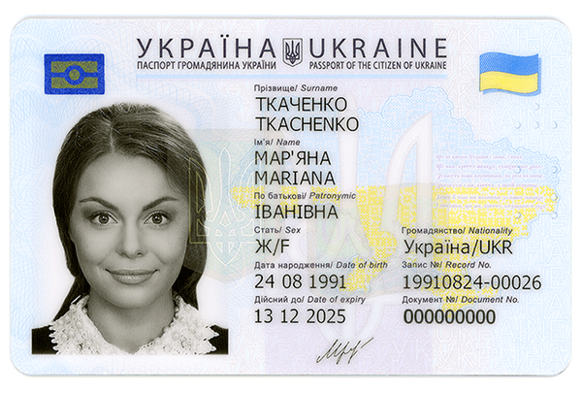
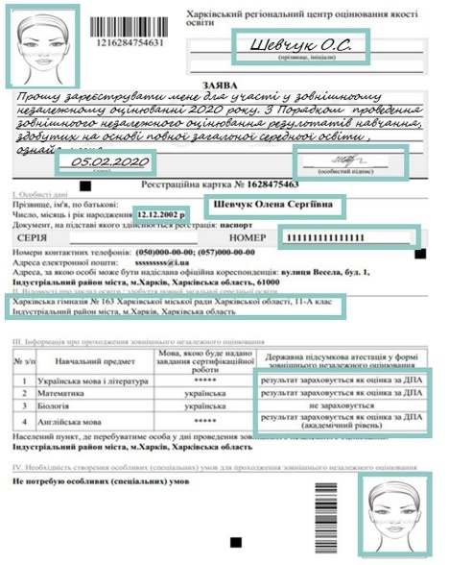
Документи для реєстрації
копія паспорта громадянина України (сторінки з фотокарткою, прізвищем, ім’ям та по батькові). В паспортах нового зразка (ID-картка) немає серії документа. Під час заповнення реєстраційної форми - поле «серія» залишається порожнім)
дві однакові фотокартки для документів розміром 3 х 4 см із зображенням, що відповідає досягнутому віку (фотокартки мають бути виготовлені на білому або кольоровому фотопапері)
копія
реєстраційна картка (формується на веб-сайті УЦОЯО спеціальним сервісом «Зареєструватися»)
інші документи (за необхідності)
Згідно з оригіналом
особистий підпис особи, яка реєструється,
ініціали, прізвище,
дата засвідчення копії

Slide 9
Окремі випадки - інші документи
медичний висновок про створення особливих (спеціальних) умов для проходження зовнішнього оцінювання за формою первинної облікової документації № 086-3/о «Медичний висновок про створення особливих (спеціальних) умов для проходження зовнішнього незалежного оцінювання», затвердженою наказом Міністерства освіти і науки України, Міністерства охорони здоров’я України від 29 серпня 2016 року № 1027/900
копію свідоцтва про зміну імені, та/або свідоцтва про шлюб, та/або свідоцтва про розірвання шлюбу (для осіб, у документах яких є розбіжності в персональних даних)
копію нотаріально засвідченого перекладу українською мовою документів, наданих для реєстрації (для осіб, які подають документи, оформлені іноземною мовою
Для осіб, які бажають зареєструватися на додаткову сесію
заяву щодо надання можливості пройти ЗНО з певного(их) предмета(ів) під час додаткової сесії, у якій має бути вказана причина, що унеможливлює участь в основній сесії + документ, що підтверджує цю причину

Slide 10
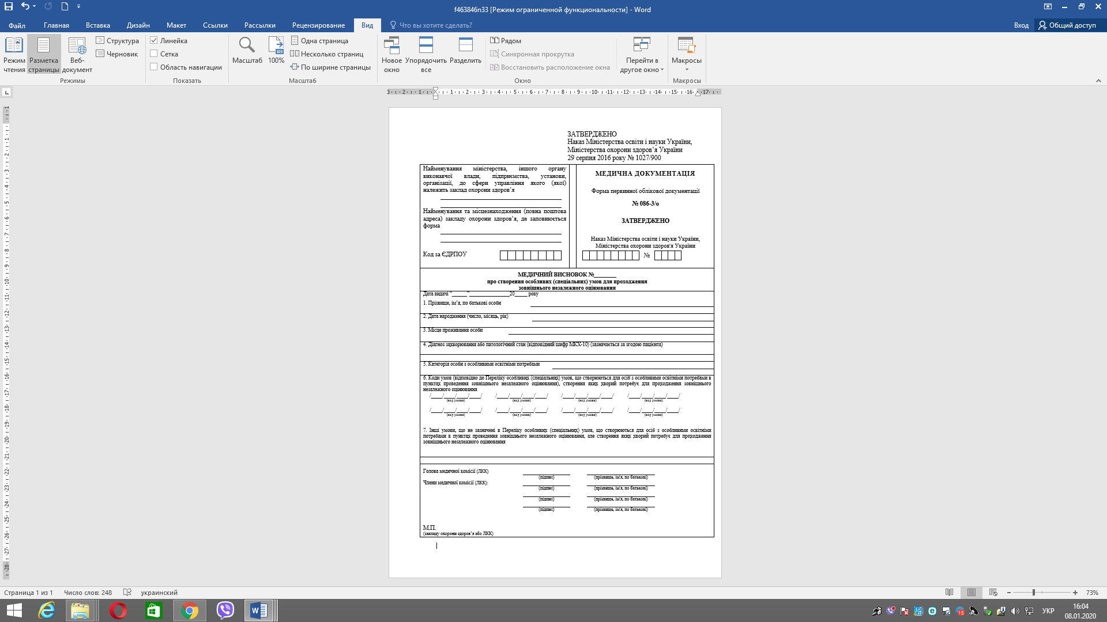
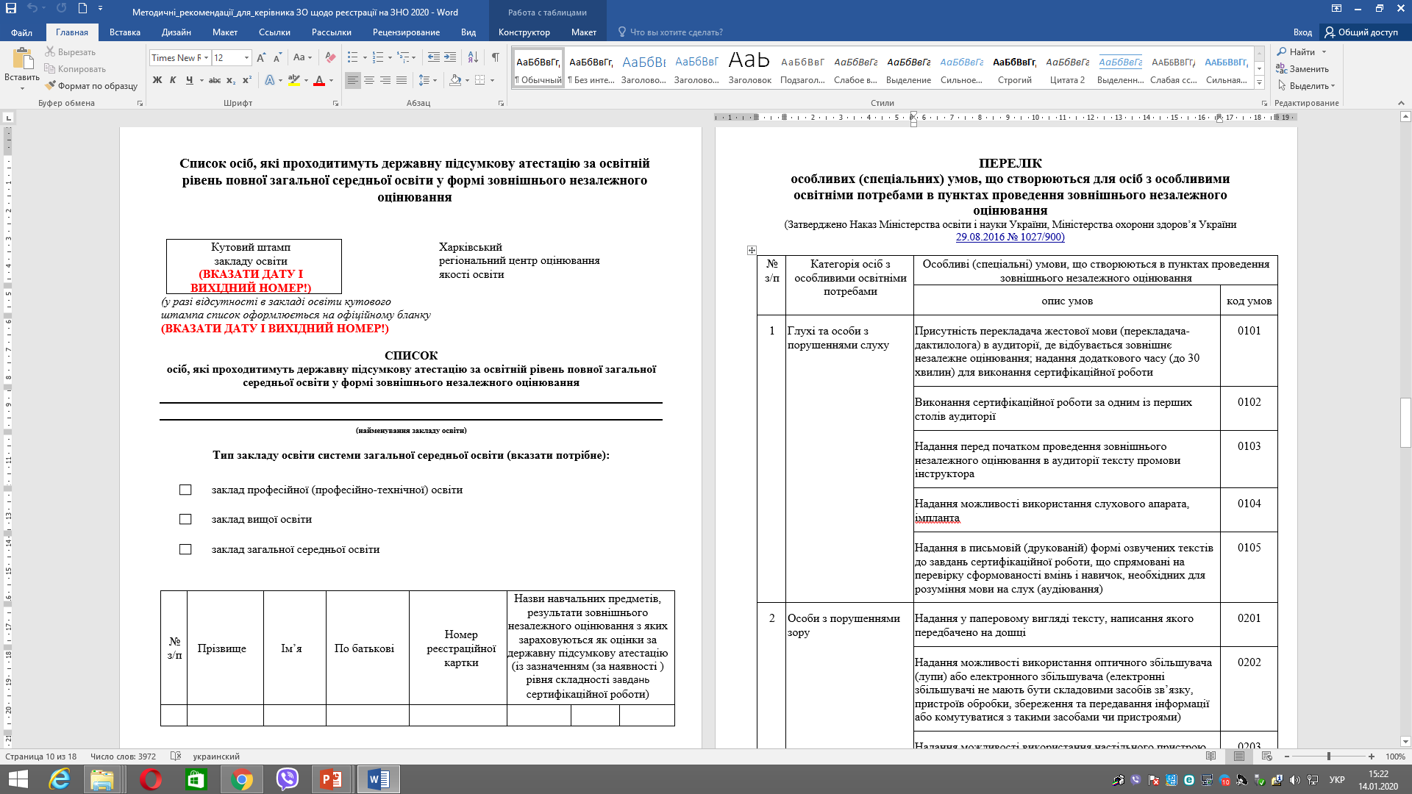
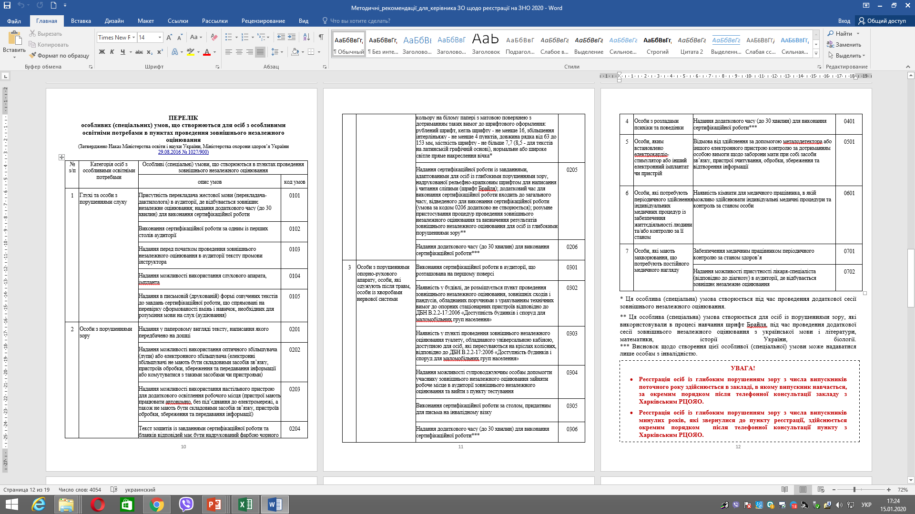
Форма медичного висновку

Slide 11
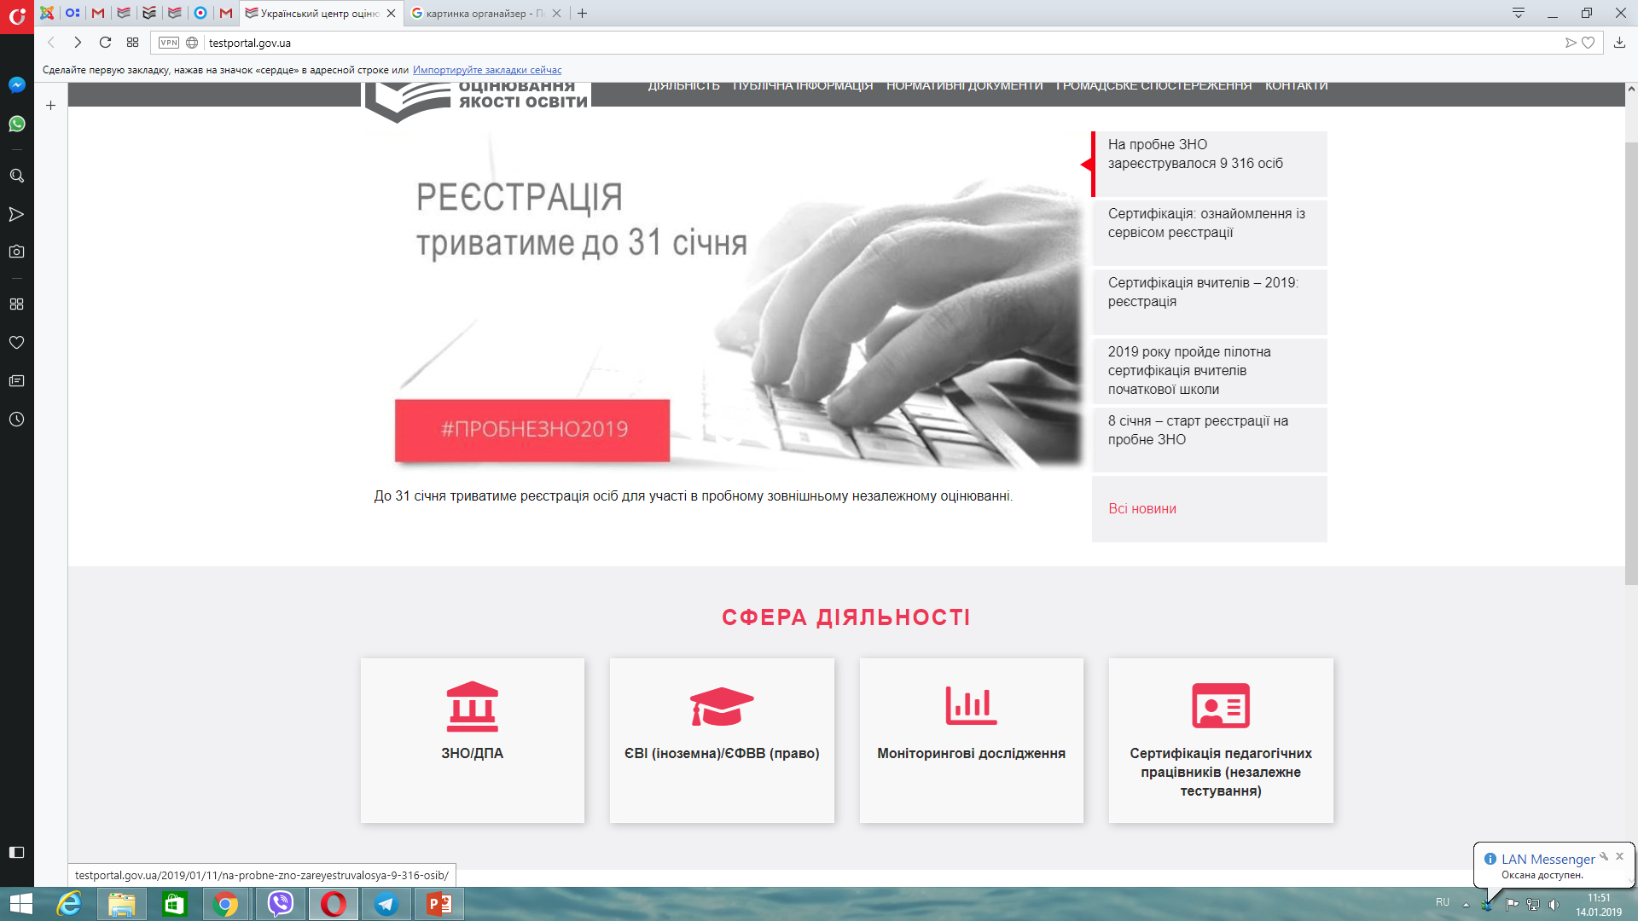
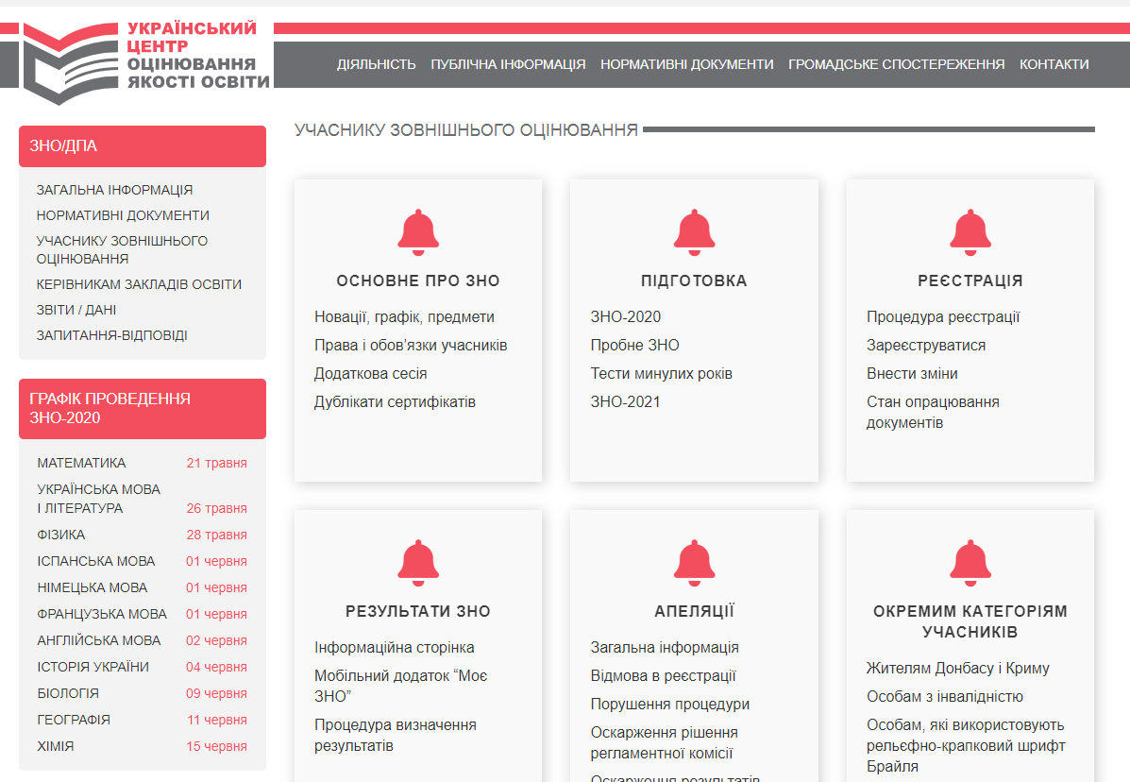
Підготовка до реєстрації на ЗНО
Детально вивчити інформацію розділу «РЕЄСТРАЦІЯ» на веб-сайті УЦОЯО:
Обов’язковим для ознайомлення документом є Порядок проведення зовнішнього незалежного оцінювання результатів навчання, здобутих на основі повної загальної середньої освіти (далі – Порядок).

Slide 12
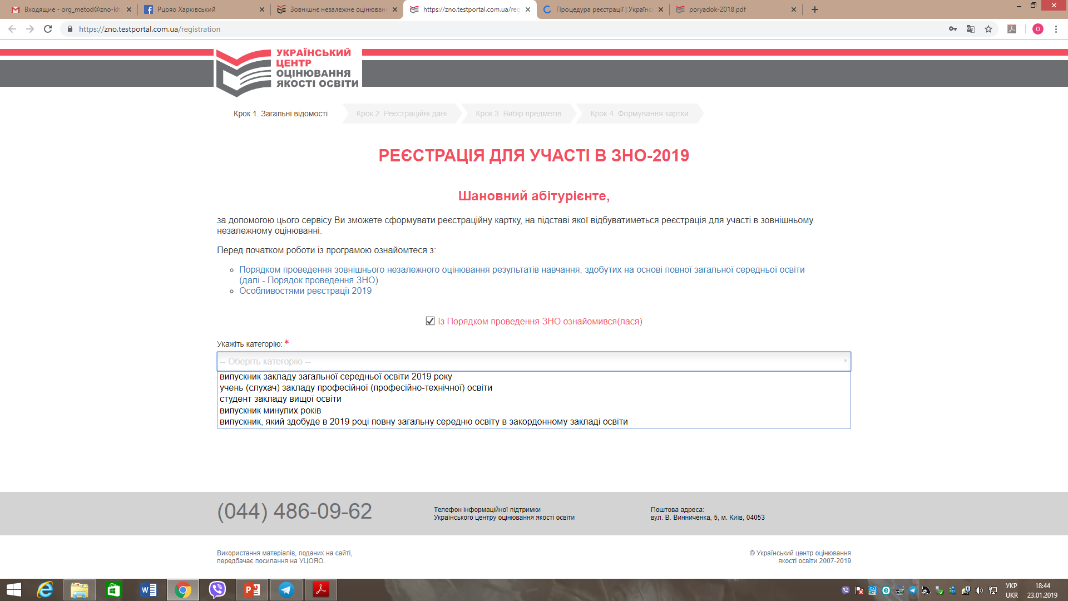
Реєстрація на ЗНО
2021
2021
2021

Slide 13
Обрання категорії
Категорія особи | Опис
Випускник закладу загальної середньої освіти 2021 року | у 2021 році завершує навчання в закладі загальної середньої освіти (школа, гімназія, ліцей тощо)
Учень (слухач) закладу професійної (професійно-технічної) освіти | є учнем (студентом, слухачем) закладів професійної (професійно-технічної) освіти і здобуває в поточному році повну загальну середню освіту
Студент закладу вищої освіти (закладу фахової передвищої освіти) | є студентом закладу вищої освіти і здобуваєте в поточному році повну загальну середню освіту (закладу фахової передвищої освіти), у т.ч. студентом 3 курсу ЗВО (ЗФПО), який перескладає ДПА
Випускник, який здобуде в 2021 році повну загальну середню освіту в закордонному закладі освіти | навчається у закордонному закладі освіти і здобуває в поточному році повну загальну середню освіту
Випускник минулих років | має документ про повну загальну середню освіту за попередні роки, незалежно від того, де навчається зараз (чи продовжує навчання)

Slide 14
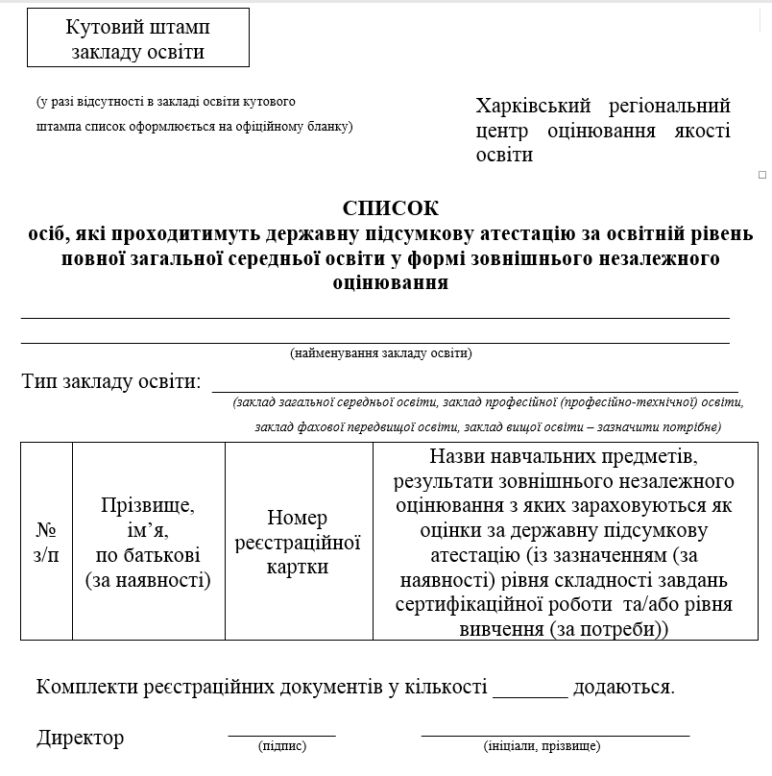
Список
Список осіб, які проходитимуть ДПА за освітній рівень повної загальної середньої освіти у формі ЗНО
У Списку повинні бути зазначені:
дата і номер вихідного листа закладу освіти
підпис керівника закладу освіти
печатка закладу освіти (за наявності)
кількість комплектів реєстраційних документів (по факту)
Список можна формувати на окремі класи/групи або їх частини.
Учасників, яким надано право повторного перескладання ДПА у формі ЗНО за 2020 рік – включати у загальний Список від ЗВО (ЗФПО).
Осіб, які звільнені від ДПА, у Список включати не потрібно.
Увага! Форма Списку затверджена наказом МОНУ від 10.01.2017 № 25, у поточному році оновлена!
! Вказати дату та вихідний номер

Slide 15
Надсилання документів до ХРЦОЯО
Учні/студенти
ЗЗСО, ЗПТО, ЗВО (ЗФПО), які в 2021 році завершують здобуття повної загальної середньої освіти
Студенти ЗВО (ЗФПО)
які скористалися правом повторного складання ДПА у формі ЗНО (в 2020 році одержали 1-3 бали)
Заклад освіти
надсилає поштою не пізніше ніж 01.03.2021 до ХРЦОЯО список випускників і комплекти реєстраційних документів

Slide 16
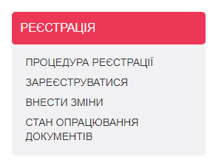
Перереєстрація (внесення змін) здійснюється в межах часу, відведеного для реєстрації та перереєстрації, але після отримання Сертифіката
(до 05.03.2021)
Перереєстрація
Для перереєстрації учаснику необхідно:
1) внести зміни до реєстраційних даних за допомогою спеціального сервісу, розміщеного на веб-сайті Українського центру, сформувати та оформити нову реєстраційну картку;
2) повторно сформувати комплект реєстраційних документів, що має містити:
- Нову реєстраційну картку
- Сертифікат, отриманий раніше
- копію паспорта громадянина України
- інші документи (за потреби - медичний висновок, переклад паспортного документа тощо)
- Список осіб, які проходитимуть ДПА за освітній рівень повної загальної середньої освіти у формі ЗНО

Slide 17
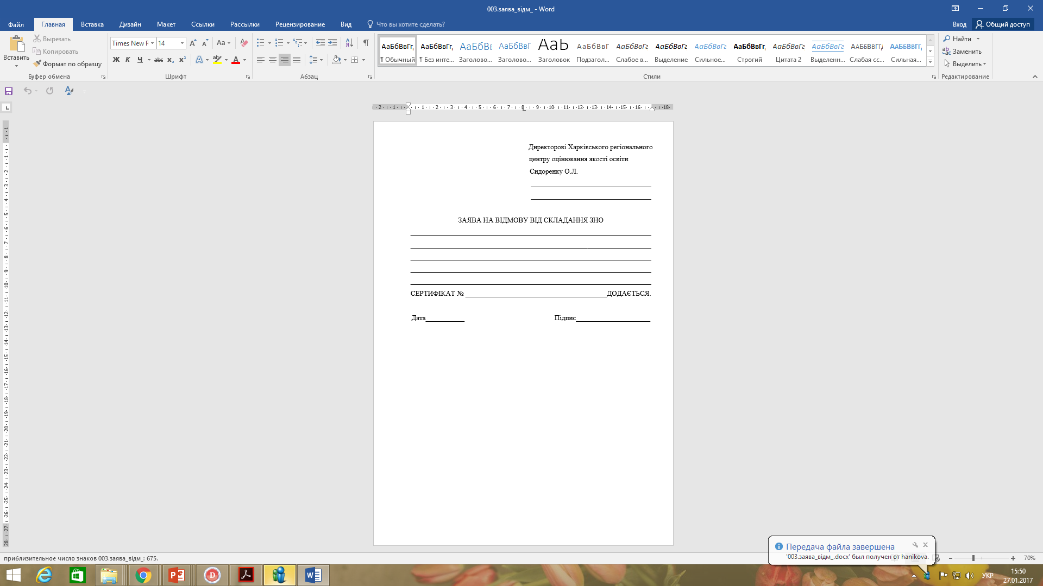
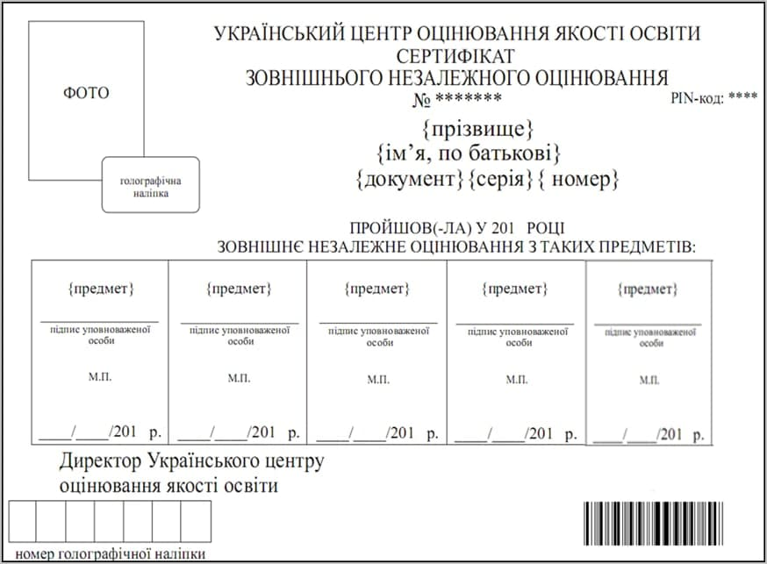
Відмова учасника від складання ЗНО
+
до 16 квітня 2021 року надіслати до ХРЦОЯО:
1) Сертифікат
2) Заяву учасника про відмову в реєстрації
3) Клопотання від закладу освіти

Slide 18
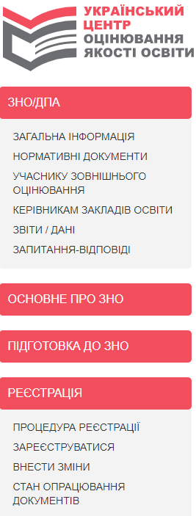
Сервіси щодо перевірки стану реєстрації
Сервіс «Керівникам закладів освіти», закритий доступ - для керівників закладів (за логіном та паролем керівника закладу)
Додатково у сервісі «Керівникам закладів» з 01.02.2021 буде розміщено:
• зразки документів, які необхідні для реєстрації
• інформацію про механізм реєстрації учнів, які не мають паспорта, для проходження державної підсумкової атестації у формі зовнішнього оцінювання
• для закладів ЗФПО – спеціальний КОД та інформацію щодо реєстрації студентів для повторного складання ДПА у формі ЗНО
• інші матеріали
Сервіс «Стан опрацювання документів», відкритий доступ - для учасників

Slide 19
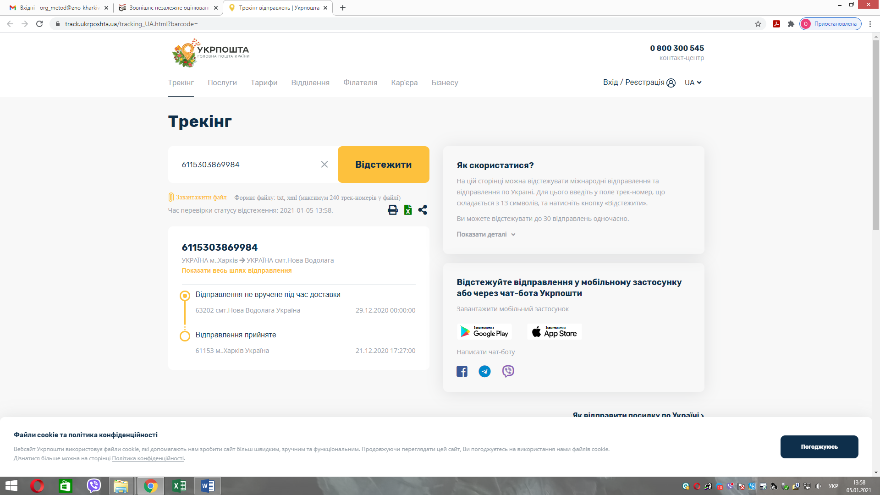
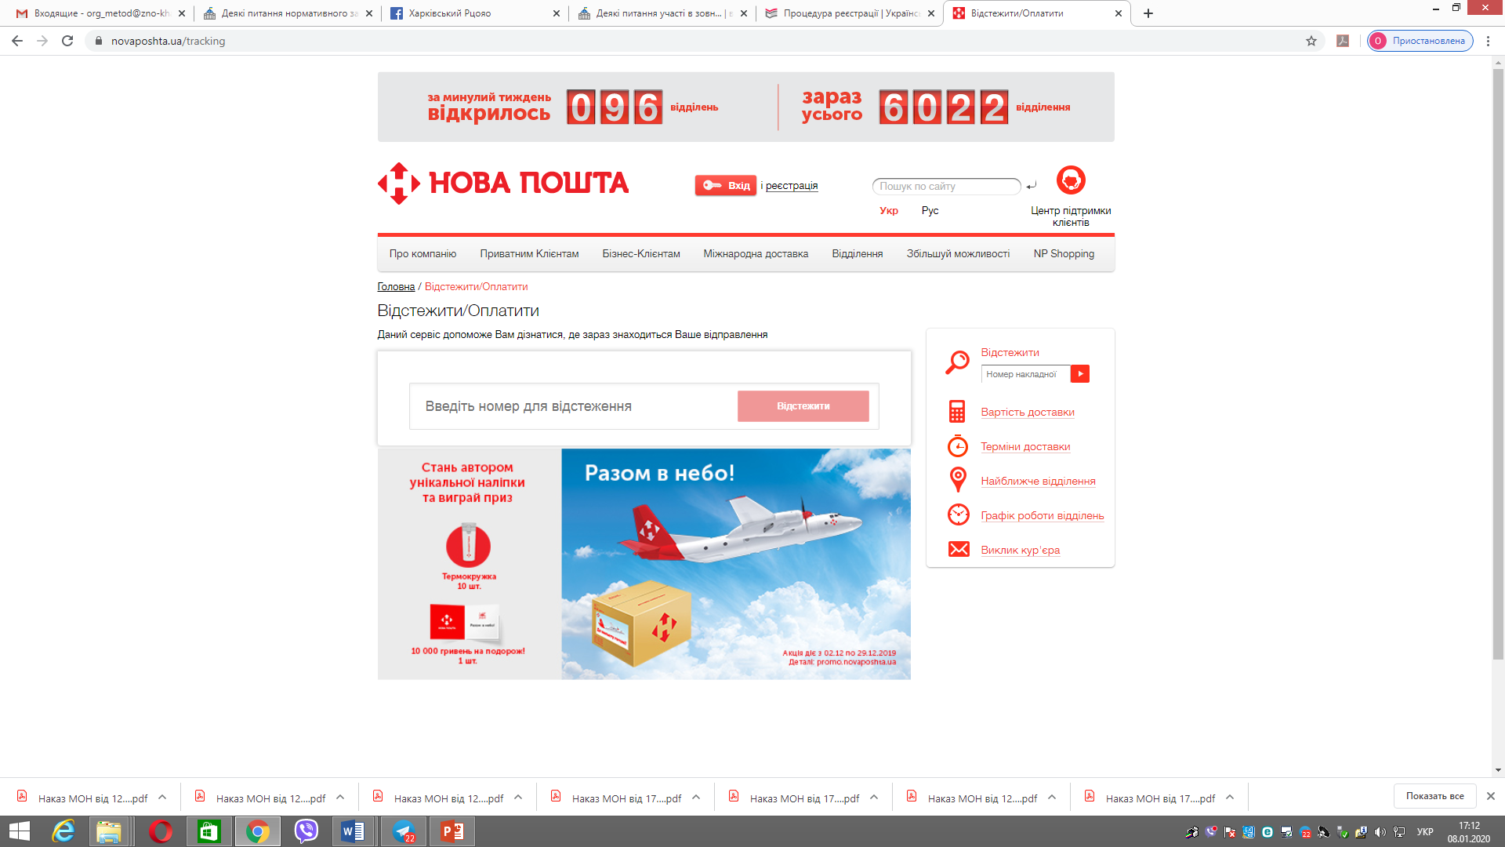
Сервіси відстеження поштових відправлень
Після надсилання пакету документів для реєстрації до ХРЦОЯО або після відправлення пакету документів від ХРЦОЯО є можливість відстежувати стан надходження відправлення за допомогою поштових Сервісів.
Укрпошта https://track.ukrposhta.ua/tracking_UA.html?barcode
Нова пошта https://novaposhta.ua/tracking

Slide 20
Реєстрація на ЗНО-2021
Програма реєстрації буде доступна на сайті УЦОЯО
з 01.02.2021 року

Slide 21
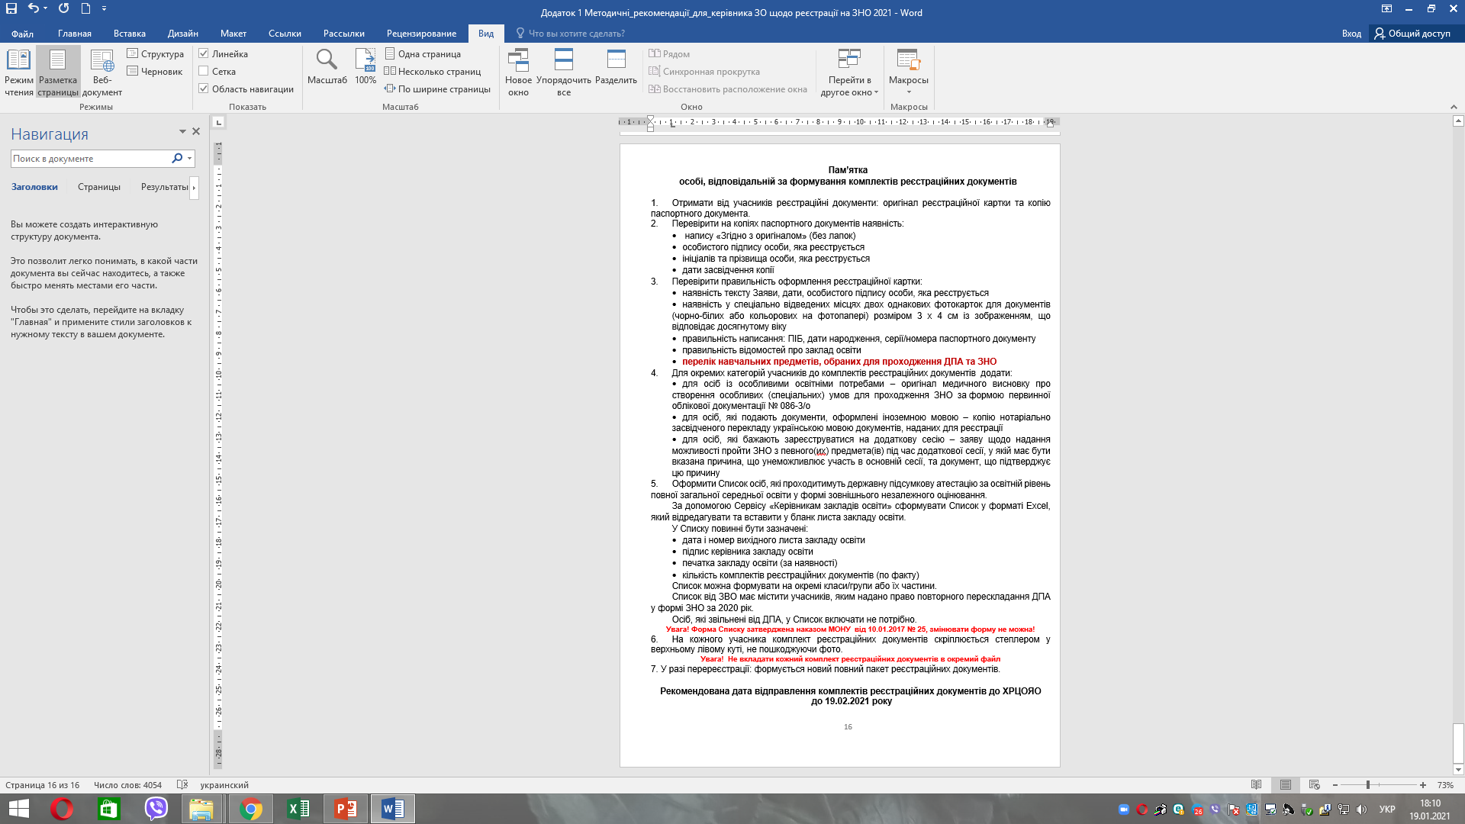
Методичні рекомендації ХРЦОЯО

Slide 22
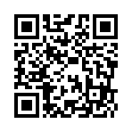


Телефон інформаційної підтримки:
(057)705-07-37, 095-135-95-29
Адреса:
майдан Свободи, 6, офіс 463,
м. Харків, 61022
Телеграм-канал https://t.me/zno2020kh
Instagram ХРЦОЯО https://www.instagram.com/zno2021kh/

